Slide 1
সমাজবিজ্ঞান
সমাজবিজ্ঞানের ‍উৎপত্তি ও বিকাশ

Slide 2
Floral Greetings

Slide 3
Teacher introduction
Most. Shamima Yasmin
B.S.S[Hons.], M.S.S, B.ed
Lecturer of Sociology at
Monsur Hossain Degree College,Nandigram,Bogura

Slide 4
শিখনফল:এ অধ্যায় পাঠ শেষে তোমরা-
সমাজবিজ্ঞানের ধারনা ব্যাখ্যা করতে পারবে
সমাজবিজ্ঞানের প্রকৃতি বর্ণনা করতে পারবে
সমাজবিজ্ঞানের পরিধি বর্ণনা করতে পারবে

Slide 5
সমাজবিজ্ঞানের পরিচিতি
SOCIUS
LOGOS
SOCIOLOGY

Slide 6
সমাজবিজ্ঞানের পরিচিতি
Socius অর্থ সঙ্গী [Companion or associate]
Logos অর্থ বিজ্ঞান অথবা জ্ঞান [Science or study]
Socius শব্দটি ল্যাটিন ভাষার একটি শব্দ
Logos শব্দটি গ্রিক ভাষার একটি শব্দ
১৮৩৯ সালে অগাস্ট কোঁত সর্বপ্রথম এ শব্দটি ব্যবহার করেন

Slide 7
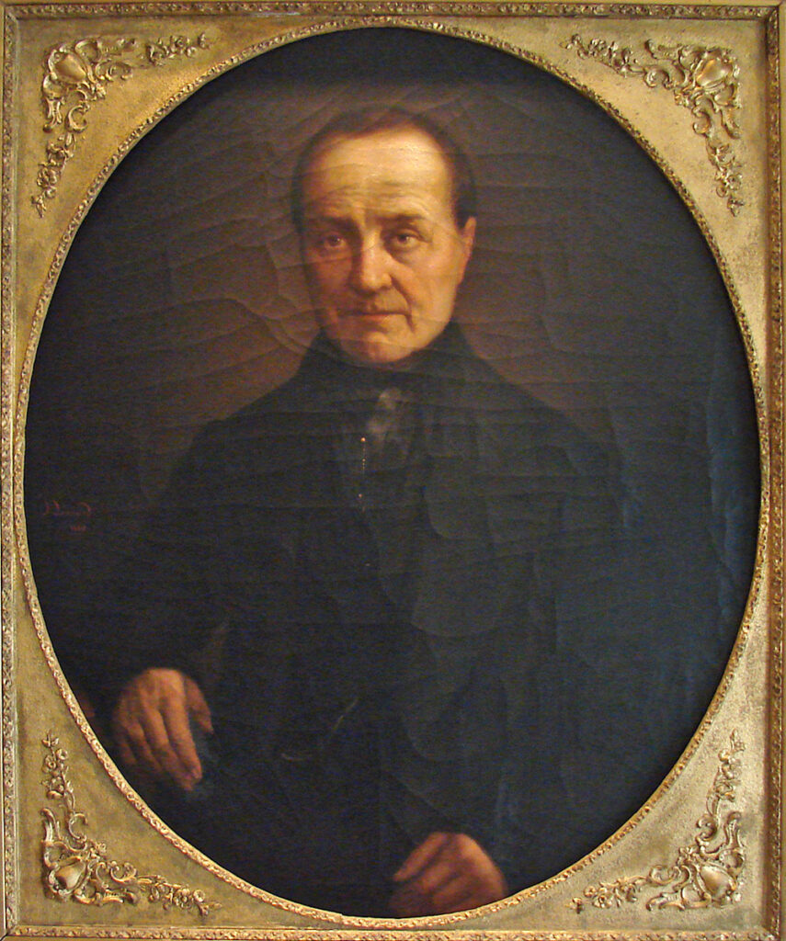
AUGUSTE COMTE
অগাস্ট কোঁত সমাজবিজ্ঞানের জনক
জন্ম:১৭৯৮ সালের ১৯শে জানুয়ারি,ফ্রান্স
মৃত্যু:১৮৫৭ সালের ৫ই সেপ্টেম্বর,ফ্রান্স
Social Physics is one of his books.

Slide 8
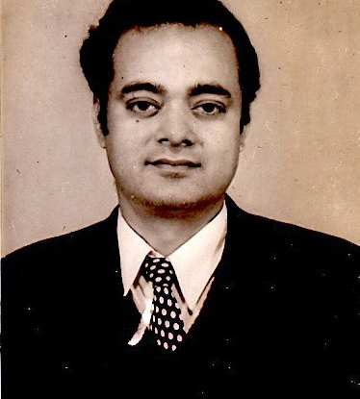
A. K. Nazmul Karim
বাংলাদেশে এ.কে. নাজমুল করিম এর প্রচেষ্টায় ১৯৫৭ সাল থেকে সমাজবিজ্ঞান প্রাতিষ্ঠানিকভাবে চর্চার দ্বার উন্মুক্ত হয়।

Slide 9
সমাজবিজ্ঞানের ধারণা
সমাজবিজ্ঞানের প্রামাণ্য সংজ্ঞা
Conclusive Definition of Sociology

Slide 10
Conclusive Definition Of Sociology
Sociologist Giddings said, “Sociology is the science of social phenomena.”
Sociologist Emile Durkheim said, “Sociology is the science of social institution.”
Sociologist Max Weber said, “ Sociology is a science which attempts at interpretative understanding of social action in order to arrive at a casual explanation of its cause and effects.”[source: Economy and Society]
Sociologist R.T.Schaefer said, “Sociology is the systematic study of social behaviour and social groups.”[source: Sociology]

Slide 11
Conclusive Definition of sociology
Sociologist Kovalevsky said, “Sociology is the science of social organization and social change.”
Sociologist William P. Scott said, “Sociology is the scientific study of human social behaviour.”[source: Dictionary of Sociology]
Sociologist MacIver said, “Sociology alone studies social relationships themselves and society itself.”[source: Society: Structure and Change]
Sociologist Morris Ginsberg said, “Sociology studies human interactions and its relationships and consequences.”

Slide 12
Conclusive Definition Of Sociology
Sociologist Professor Neil J. Smelser said, “Sociology is an empirical science that studies society and social relations.”[source: Sociology]
Sociologist Ogburn and Nimkoff said, “Sociology is the scientific study of social life.”[source: A Handbook of Sociology]
Sociologist Professor Kingsley Davis said, “Sociology is a discipline that studies the way in which societies achieve their unity and continuity and way in which they change.”[source: Human Society]

Slide 13
Conclusive Definition of Sociology
Sociologist Park said, “Sociology is the science of collective attitude of human beings.”
Sociologist Simmel said, “Sociology studies human affairs.”
Sociologist L .T. Hobhouse said, “Sociology studies the action-reaction of human mind.”
Sociologist Small said, “Sociology is the study of social process.”

Slide 14
সমাজের সৃষ্টি
মানুষের সংযোগ
মানুষের সহাবস্থান
মানুষের সহযোগিতা

Slide 15
সমাজবিজ্ঞানের প্রকৃতি
NATURE OF SOCIOLOGY

Slide 16
Nature of sociology
সমাজবিজ্ঞানের প্রকৃতি
গবেষণাধর্মী পাঠ
সমাজের সামগ্রিক অধ্যয়ন
সমাজই তত্ত্ব সৃষ্টির বিজ্ঞানাগার
সমাজের ক্রিয়াশীল যাবতীয় বিষয় সম্পর্কিত
তত্ত্ব ও ব্যবহারিক জ্ঞানের সংমিশ্রণ
নিরপেক্ষধর্মী অধ্যয়ন
বিশ্লেষণধর্মী ও যুক্তি নির্ভর পাঠ
সমাজ গঠনের উপাদান সম্পর্কিত পাঠ
প্রকৃতিগত দিক থেকে সমাজবিজ্ঞান বিজ্ঞানভিত্তিক পাঠ
Sociology isn’t complete theoretical science or applied science
It shows the casual relationships between social organizations.
Some social organizations are static and some are dynamic.

Slide 17
সমাজবিজ্ঞানের পরিধি
Perimeters of Sociology

Slide 18
সমাজবিজ্ঞানের পরিধি
সমাজ বিশ্লেষণমূলক মতবাদ
সংশ্লেষাত্মক মতবাদ

Slide 19
সংশ্লেষণাত্মক মতবাদের দৃষ্টিতে সমাজবিজ্ঞানের পরিধি
সামাজিক চিকিৎসা [Social Pathology]
সামাজিক প্রক্রিয়া [Social Process]
সামাজিক অঙ্গসংস্থানবিদ্যা[Social Morphology]
সামাজিক শরিীরবিদ্যা [Social Physiology]
সাধারণ সমাজতত্ত্ব [General Sociology]
সামাজিক নিয়ন্ত্রণ [Social Control]

Slide 20
সমাজবিজ্ঞানের পরিধি
সমাজতাত্ত্বিক মতবাদ
ঐতিহাসিক সমাজবিজ্ঞান
পরিবারের সমাজতত্ত্ব
সামাজিক জনবিজ্ঞান
গ্রামীণ ও নগর সমাজতত্ত্ব
ধর্মের সমাজতত্ত্ব
শিক্ষার সমাজতত্ত্ব
রাজনৈতিক সমাজতত্ত্ব
আইনের সমাজতত্ত্ব
সামাজিক মনোবিজ্ঞান
সাংস্কৃতিক সমাজতত্ত্ব
সামাজিক পরিসংখ্যান
পরিবেশের সমাজবিজ্ঞান
জেন্ডার উন্নয়ন
চিকিৎসা সমাজবিজ্ঞান
শিল্প সমাজবিজ্ঞান
শিল্পকলার সমাজবিজ্ঞান
সাহিত্যের সমাজতত্ত্ব

Slide 21
ধন্যবাদ

